Slide 1
Дивіться на обкладинку книжки.
Дивіться на назву.
Про що буде це оповідання*?
*оповідання: повість, казка
Хто є автором цього оповідання? Чи це ім’я вам знайоме?

Slide 2
Футбольні детективи
Написала: Леся Саведчук
Ілюстрації: Ларися Сембалюк Челядин
Читає: Надія Прокопчук
Жовтень 2018: Тиждень освіти у Саскачевані

Slide 3
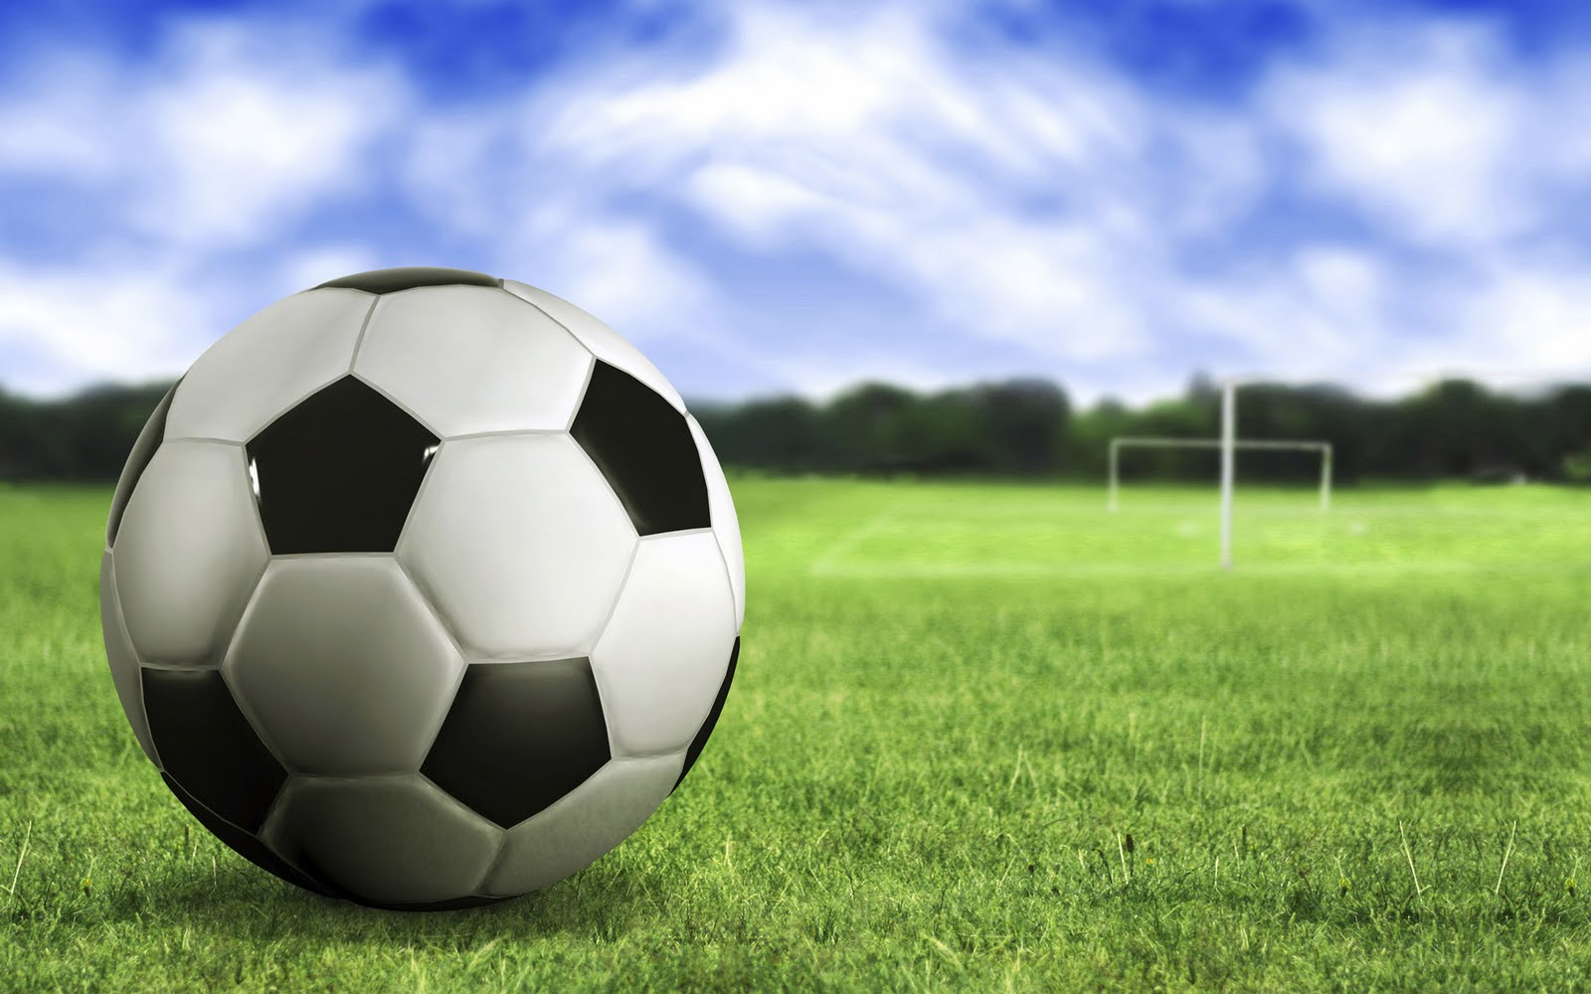
Add a Slide Title - 2
Хто знає, як грати у футбол?
«Скорпіони»
гравець, гравці, грати
воротар
м’яч, копати м’яч
сітка, забити ґоль
футболіст, футболісти
команда
тренер, тренуватися
накази
Ромко*
Микола
Козак
Тарас
Хась (Михась)
Бедрик
Нюнька
Валерій
*Ромкова сестра: Дарія

Slide 4
Розділ 2: Тренування
Микола: справжній футболіст
Невеликий _________; має широкі __________; любить давати __________; любить детально __________.
Де грали хлопці?
Чому Валерій не прийшов?
Чому Ромко спізнився?
Котра дівчина добре грає у футбол?
Хто є воротар команди?
Як називається команда?
Нюнька: колектор скарбів
Старі _________ і _________; бейсбольні __________; рамки для ______________.
Хлопці думають, що він збирає _______.

Slide 5
Розділ 3: Мішечок
Ромко оглянув парк. Що він бачив?
Група дітей....
На лавці сидів...
Близько вулиці стояли
Молодий бльондин у....
Старий бородатий чоловік у...
Чорноволоса дівчина на...
Хлопці знайшли невеликий _________, __________ мішечок.
У мішечку були __________ і __________ монети.
Хлопці не знали, чи хтось _________ мішечок чи хтось __________ мішечок з монетами.
Вони вирішили віднести до ___________, але перше, хлопці беруть мішечок до хати ______________.
Хто Ігор Семенчук?
Де він працює?
Що «куратор музею» робить?

Slide 6
Вкрадені монети чи ні?
Як думаєте? Що буде далі?
Хлопці взяли монети....
Вони дізналися, що....
На жаль....
Тоді...
Раптом...
Вкінці...

